Slide 1
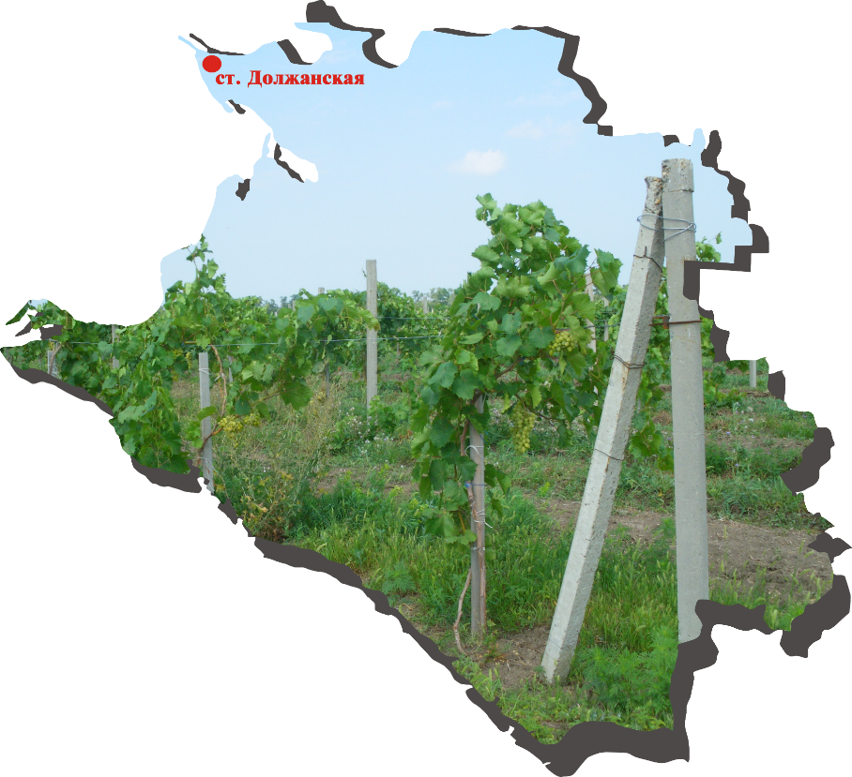
ДОЛЖАНСКИЙ ВИНОГРАД
СОЦИАЛЬНАЯ ИННОВАЦИЯ НА СЕЛЕ:
ПРОИЗВОДСТВЕННая и социальная инновация ЛИЧНЫХ ПОДСОБНЫХ ХОЗЯЙСТВ
обеспечение занятости и Вовлечение земель, не используемых в индустриальных формах сельского хозяйства
формирование современных условий проживания на селе, Сохранение и восстановление сельского населения и образа жизни
Площадка реализации проекта: Краснодарский край, Станица должанская
Инициатор проекта и автор идеи Дорошенко Юрий Викторович

Slide 2
Резюме проекта.
Производственные цели:
1. Посадка винограда столовых сортов по единому проекту на консолидированном массиве земель, объединяющем 42 участка, выделенных для ведения личных подсобных хозяйств.
Общая площадь посадки винограда – 25 га.
2. Обеспечение выпуска готовой продукции – столового винограда в объеме 3 тонн в среднем на каждое ЛПХ. Доведение общего объема производства винограда до 100 тонн.
3. Углубление уровня технологической переработки готовой продукции.
Формирование линейки продукции переработки столового винограда – маринованный виноград, …
4. Формирование системы сбыта готовой продукции, в том числе, создание сбытового кооператива.
5. Доведение уровня доходов от продажи винограда и продуктов его переработки до 800 000 руб. в год в среднем на каждое ЛПХ.
6. Строительство современных туристических и рекреационных объектов на консолидированных земельных участках, выделенных для ведения ЛПХ (апартаментов для проживания отдыхающих, спортивных и культурных объектов).
7. Доведение уровня доходов от туристическо-рекреационной деятельности ( 6 номеров) до 336 тыс. руб. в год в среднем на каждое ЛПХ.
8. Доведение уровня доходов от продажи овощной продукции укрывного грунта в каждом ЛПХ (200 м кв.) до 100 тыс. руб. в год

Slide 3
Резюме проекта.
Социальные цели:
1. Повышение доходов личных подсобных хозяйств.
Доведение уровня среднего годового дохода до 900 тыс руб. на одно ЛПХ.
2. Строительство современных жилых домов (поселка) на консолидированных земельных участках, выделенных для ведения ЛПХ.
Обеспечение построенных домов общими энергетическими и коммунальными инфраструктурами.
Средняя площадь каждого дома - 150 кв. метров.
Общая площадь жилых домов – 6 300 кв. метров.
3. Формирование новой роли фермера на селе – превращение его в «опорного фермера» – центр технического и информационного обслуживания ЛПХ.

Slide 4
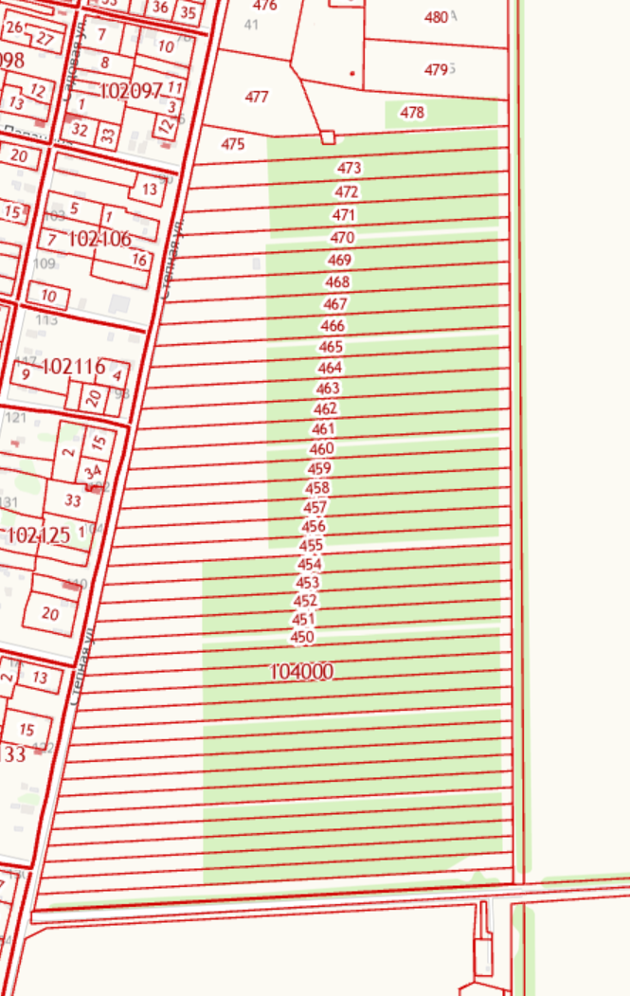
Резюме проекта.
Площадка проекта:
Проект реализуется на земельном массиве, представляющем собой 42 консолидированных земельных участка, каждый участок площадью 1 га, общая площадь земельного массива 42 га.
Все участки находятся в границах населенного пункта станица Должанская.
Форма права – договоры аренды сроком на 10 лет (до 2030 года).
Участки на Публичной кадастровой карте Росреестра:

Slide 5
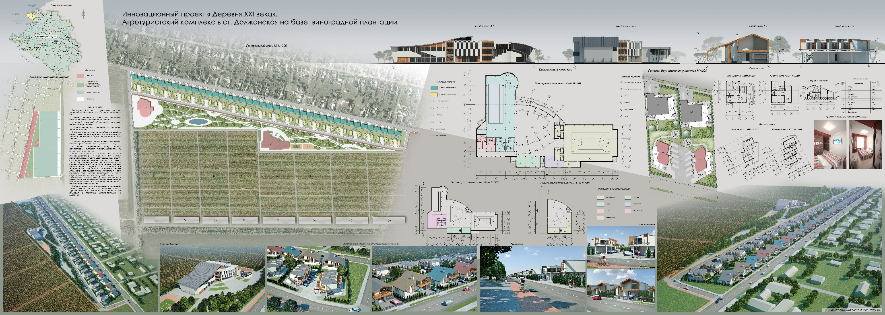
Резюме проекта.
Архитектурно-планировочное решение будущего поселка

Slide 6
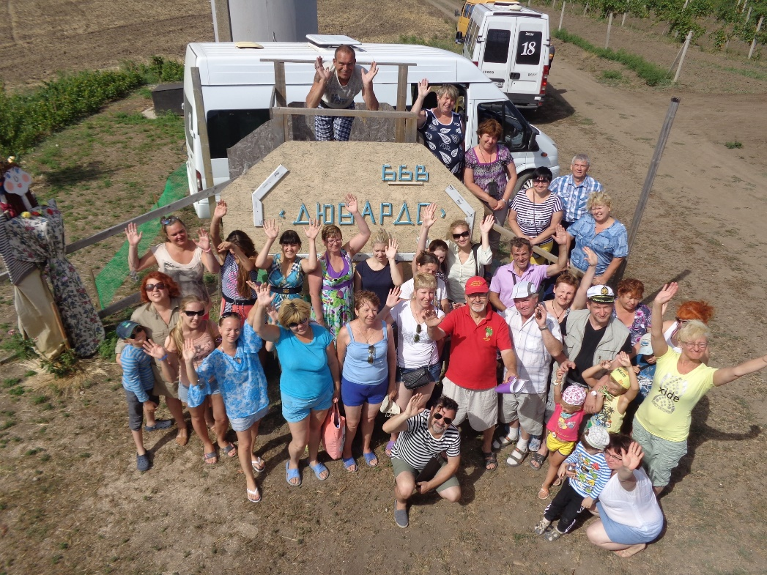
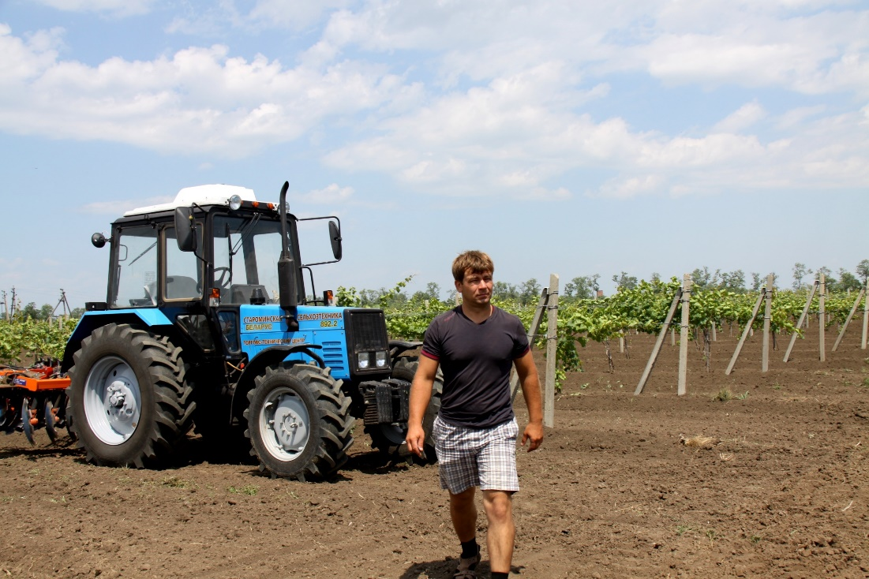
Статус проекта.
Участники проекта:
1. На август 2020 года в проекте принимают участие 42 личных подсобных хозяйства в станице Должанская Краснодарского края.
С учетом членов семей, работающих в ЛПХ, количество участников составляет 147 человек.
2. Для решения административных вопросов на первом этапе проекта была создана общественная организация «Эковита» (руководитель Дорошенко Ю.В.).
3. Для централизованной обработки всего земельного массива используются услуги и техника «опорного фермера» - Агафонова Е.В.
Каждый участник проекта заключил с «опорным фермером» договор на оказание услуг по механической обработке почвы.
Опорный фермер Агафонов Е.В.

Slide 7
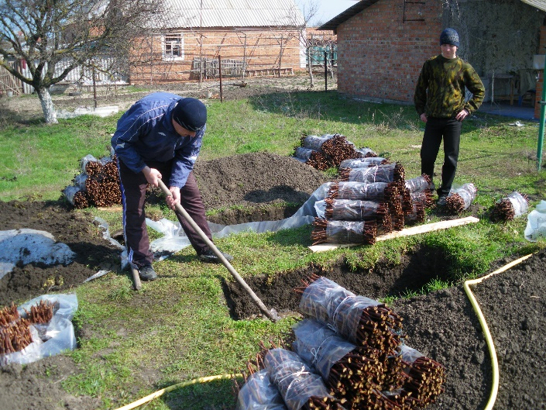
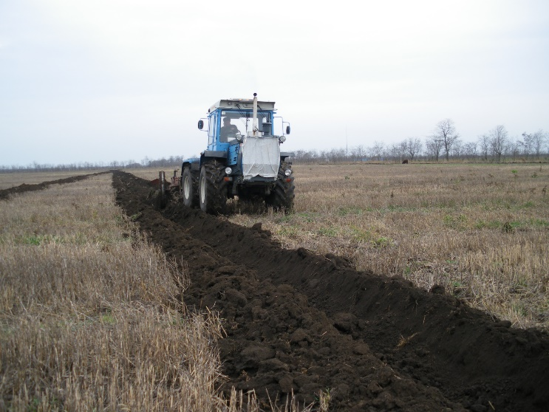
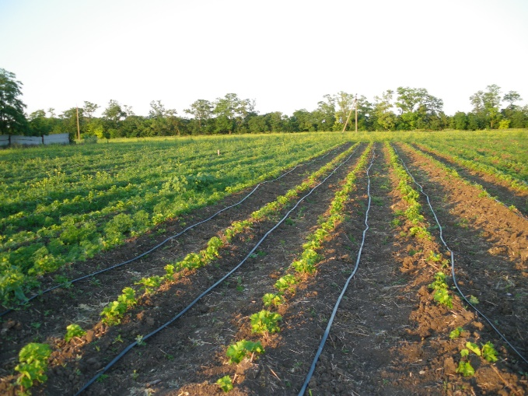
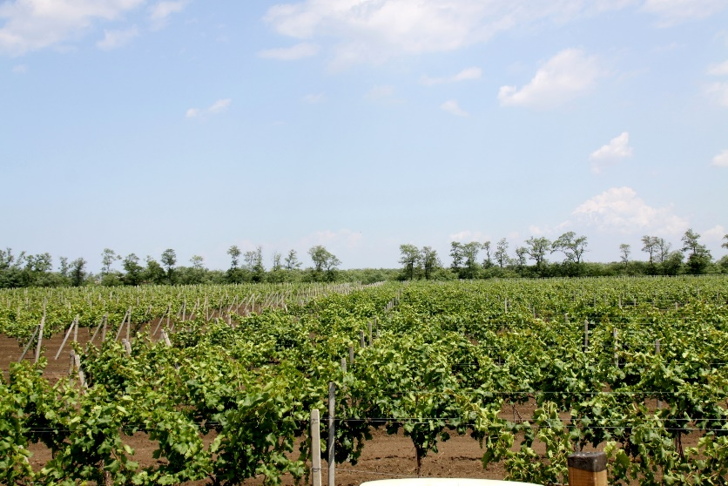
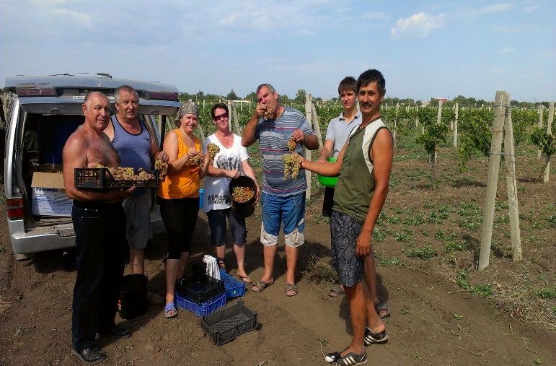
Статус проекта.
Полученные результаты на август 2020 года:
1. В 2008 году сформирован консолидированный земельный массив, состоящий из 42 участков, предоставленных для ведения ЛПХ, общая площадь 42 га. Заключены договоры аренды на землю.
2. На земельном массиве разработан проект закладки виноградника.
3. В 2008 году приобретены и посажены саженцы винограда столового сорта «Августин», сооружена шпалера.
4. Первый урожай винограда получен в 2012 году.
В 2019 году урожай составил 90 тонн.

Slide 8
Ключевые идеи проекта.
1. Объединение земельных участков, выделенных для ведения ЛПХ, в единый земельный массив. При этом, каждое ЛПХ заключает отдельный договор аренды или купли-продажи земельного участка.
2. Возделывание на едином земельном массиве одной культуры, требующей большого объема ручного труда (многолетние насаждения), применение единых агротехнологий.
3. Разработка и реализация общего бизнес-плана для единого земельного массива.
4. Раздельная собственность как на земельные участки, так и на урожай у каждого ЛПХ. Каждое ЛПХ распоряжается урожаем по своему усмотрению.
5. Выполнение всех работ, требующих применения сельхозтехники силами «опорного фермера», с которым у каждого ЛПХ заключены договоры.
6. Строительство поселка, обеспеченного централизованными коммунальными инфраструктурами, спортивными и культурными объектами, как единого комплекса. При этом, каждый участник самостоятельно строит свой жилой дом в соответствии с общей архитектурной концепцией.
7. Строительство на едином земельном массиве объектов туристическо-рекреационной инфраструктуры – апартаментов, кафе, магазинов. При этом каждый участник самостоятельно создает на своем участке объект по своему желанию.
8. Добровольная кооперация желающих участников для осуществления переработки и реализации готовой продукции. Возможно, но не обязательно, создание производственного и сбытового кооператива.

Slide 9
Правовые основания и господдержка.
Земельный кодекс Российской Федерации
Федеральный закон «О личном подсобном хозяйстве» № 112-ФЗ
Закон Краснодарского края от 07 июня 2011 № 2253-КЗ «О мерах государственной поддержки малого предпринимательства в агропромышленном комплексе Краснодарского края»
Генеральный план Должанского сельского поселения Ейского района, утвержден решением Совета муниципального образования Ейский район 27 октября 2011 года № 560

Slide 10
Проблемы. Статус земель.
Земельные участки получены в аренду на срок до 2030 года.
Проблема:
Гарантии продления договоров аренды отсутствуют. Администрация Ейского района препятствовала перезаключению договоров аренды в 2019 году. Вопрос был решен через суд.
Выкуп земель затруднен, поскольку кадастровая стоимость земель, находящихся в границах населенного пункта станица Должанская составляет 4,2 млн. руб. за 1 га.
Пунктом 4.1.11 договора аренды запрещается строительство новых объектов на участках. В силу этого положения, реализация проекта в полном объеме, включая строительство жилых домов и объектов туристическо-рекреационной инфраструктуры, невозможна.
В то же время, в силу Федерального закона «О личных подсобных хозяйства» № 112-ФЗ и Правил землепользования и застройки, утвержденных в рамках Генерального плана Должанского сельского поселения, строительство указанных объектов разрешено.
ВАРИАНТЫ РЕШЕНИЯ:
1. Обязать Администрацию муниципального образования Ейский район заключить дополнительные соглашения к договорам аренды земельных участков:
1) отменяющие действие пункта 4.1.11 указанных договоров;
2) предоставляющие арендаторам приоритетное право на перезаключение договоров аренды на прежних условиях, либо заключить договора аренды на 49 лет.
2. Выделить земельные участки, занятые виноградниками, вывести их за пределы населенного пункта станица Должанская с переводом в категорию «земли сельскохозяйственного назначения», изменить кадастровую стоимость в соответствии с новой категорией (уменьшение примерно в 20 раз), выкупить участки через 3 года сельскохозяйственного использования на основании ФЗ «Об обороте земель сельскохозяйственного назначения».
3. Выделить земельные участки, предназначенные для строительства жилых и рекреационных объектов, выкупить их под реализацию программы развития территории.

Slide 11
Проблемы. Государственная поддержка.
Государственная поддержка опорным организациям (опорным фермерам) предусмотрена Законом Краснодарского края от 07 июня 2011 № 2253-КЗ «О мерах государственной поддержки малого предпринимательства в агропромышленном комплексе Краснодарского края» (далее - Закон).
Соответствующие положения в Закон внесены по инициативе автора идеи и руководителя проекта Ю.В. Дорошенко
Пунктом 5) статьи 3 Закона вводится понятие опорной организации (опорного фермера), как субъекта малого предпринимательства заключившего с крестьянскими (фермерскими) хозяйствами, индивидуальными предпринимателями, осуществляющими производство сельскохозяйственной продукции, ее первичную и последующую (промышленную) переработку, гражданами, ведущими личное подсобное хозяйство, долгосрочные договоры (со сроком действия более одного года) на оказание услуг по проведению механизированных сельскохозяйственных работ, реализации кормов, хранению, переработке сельскохозяйственной продукции.
Статьей 9.1 Закона предусмотрено предоставление опорной организации (опорному фермеру) государственной поддержки в соответствии с мероприятиями государственной программы Краснодарского края по направлениям развития малых форм хозяйствования в агропромышленном комплексе Краснодарского края.
Пунктом 8) статьи 6 Закона поддержка опорных организаций (опорных фермеров) получила статус приоритетного направления государственной поддержки субъектов малого предпринимательства в агропромышленном комплексе Краснодарского края.
Проблема:
На сегодня не установлен порядок получения субъектом малого предпринимательства статуса опорной организации (опорного фермера), а поэтому реализация указанных положений Закона невозможна.
Финансирование на поддержку реализации функций опорного фермера, а также на поддержку объединений ЛПХ, не создавших кооператив, не предусмотрена в соответствующих программах.
ВАРИАНТЫ РЕШЕНИЯ:
1. Разработать и принять постановление Главы Администрации Краснодарского края, устанавливающее порядок подачи и рассмотрения заявок, включающее закрытый перечень необходимых документов, на получение статуса опорной организации (опорного фермера);
2. Включить в Государственную программу Краснодарского края «Развитие сельского хозяйства и регулирование рынков сельскохозяйственной продукции, сырья и продовольствия»:
2.1. В Подпрограмму «Развитие малых форм хозяйствования в агропромышленном комплексе Краснодарского края» мероприятий по поддержке опорных организаций (опорных фермеров) отдельной статьей;
2.2. Сформировать и включить в соответствующие подпрограммы мероприятия по поддержке объединений ЛПХ, реализующих на едином земельном массиве общий проект сельскохозяйственного производства, в частности, по виноградарству (строительство инфраструктур, субсидирование строительства объектов переработки, хранения продукции).

Slide 12
Использование опыта реализации проекта.
Опыт объединения нескольких ЛПХ для ведения хозяйства по единому проекту на объединенном земельном массиве с привлечением «опорного фермера», выполняющего все работы, требующие механизации, является инновационной хозяйственно-организационной моделью, позволяющей сохранять сельское население и сельский образ жизни на территории, сохранять сельские населенные пункты от вымирания.
В целях оформления и распространения опыта реализации предложенной модели предлагается:
Поручить Департаменту научно-технологической политики и образования, Департаменту развития сельских территорий Минсельхоза России проанализировать опыт реализации проекта и, в случае подтверждения эффективности предложенной модели, разработать дорожную карту по ее поддержке и тиражированию, включая:
1) подготовку и тиражирование методических рекомендаций для граждан, ведущих личные подсобные хозяйства, для органов местного самоуправления и для потенциальных опорных организаций (опорных фермеров), распространение рекомендаций по соответствующим целевым группам;
2) разработку предложений по внесению изменений в федеральные законы и нормативно-правовые акты, предусматривающих определение статуса опорной организации (опорного фермера), установление порядка получения такого статуса, разработку мероприятий по государственной поддержке ЛПХ и опорных организаций (опорных фермеров), участвующих в реализации таких проектов, и внесение этих мероприятий в соответствующие федеральные и региональные программы.

Slide 13
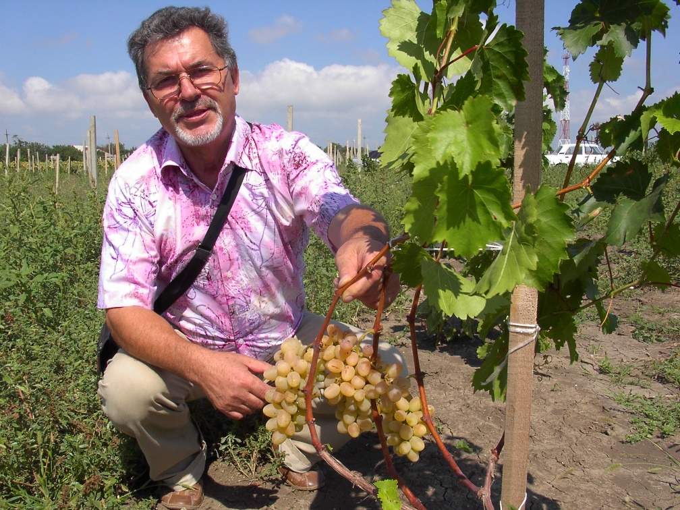
Контакты.
Автор идеи и руководитель проекта,
кандидат биологических наук
Дорошенко Юрий Викторович
Краснодарский край, Ейский район, станица Должанская, ул. Делегатская, 11
тел. +7-918-198-46-42
E-mail: us47@mail.ru

